Slide 1
Developing a Software Project
Ing. Saulo Pineda Cubillas

Slide 2

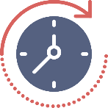


¿Qué es un proyecto?
Un proyecto es un esfuerzo que se lleva a cabo para crear un producto, servicio o resultado único, y tiene la característica de ser naturalmente temporal, es decir, que tiene un inicio y un final establecidos, y que el final se alcanza cuando se logran los objetivos del proyecto o cuando se termina el proyecto porque sus objetivos no se cumplirán o no pueden ser cumplidos, o cuando ya no existe la necesidad que dio origen al proyecto.
PMBOK
Tiempo
output
Proyecto
Input
Resultado
Exitoso
Fracaso

Slide 3
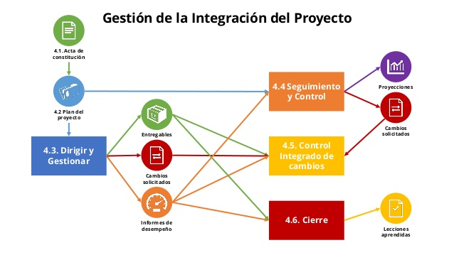

Slide 4









Partes de un proyecto informático
Proyecto
Inicio
Planificación
Ejecución
Control
Cierre
Documentación Inicial
Project Charter.
Análisis de requerimientos
Elaboración de Cronograma
Definición de tiempos
Definición de costos
Definición de Inicio y Fin
Elaboración de Documentos del proyecto.
Documento detallando de funcionabilidad
Documento especificado de Desarrollo.
Panes de Pruebas
Implementación o entrega del proyecto
Control de los avances del proyecto
Requerimientos del Sistema
Entrevista.
Elaboración de doc.
ANR / PS
Desarrollo del Sistema
Diseño del sistema
Base de datos
Interfaces Gráficas
Interface de sistema
Cierre del proyecto
Elaboración de los equipos de trabajo de acuerdo a sus necesidades
Ejecución de Pruebas
Aceptación de Producto o servicio

Slide 5
Orden del día
Project Charter
Conociendo herramientas a utilizar
GitHub
Trello
Bizagi

Slide 6
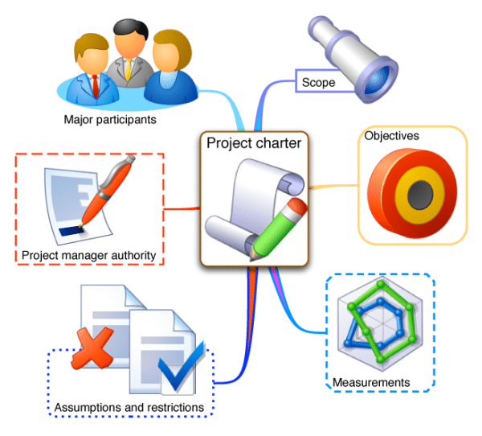
Project chárter (acta de constitución de proyecto)
Proyecto
Inicio
El Project Charter, o acta de constitución en español, es el documento que oficializa el inicio del proyecto, nombra oficialmente al director del proyecto, y define los principales objetivos y restricciones que este debe cumplir. Por tanto es uno de los documentos más importantes en las etapas iniciales del proyecto.

Slide 7
